Slide 1

Logout
Use Cases for Project

Slide 2

Informazioni generali
ID | 12
Titolo | Logout
Versione | 1.0.0
Autore | Co.De.To
Data ultima revisione | 31/03/2020
Autore ultima revisione | Co.De.To
Riferimenti e documenti collegati | use_case.mdj
Note | \

Slide 3

Attivazione
Trigger | Si preme l’apposito bottone
Frequenza di utilizzo | Incerta
Benefici organizzativi | Possibilità di eseguire accessi multipli dallo stesso dispositivo
Attore principale | Utente
Attori secondari | \
Pre condizioni | Effettuare il login
Post condizioni | Avere la possibilità di eseguire un nuovo login

Slide 4
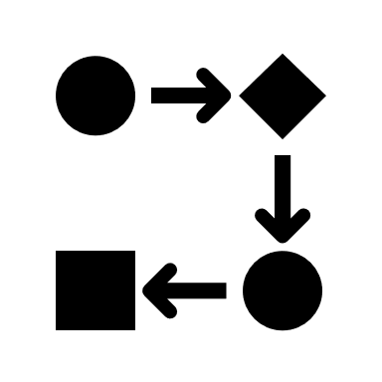
Svolgimento
Flusso principale | L’utente apre l’applicazione e effettua il login o si registra (se non l’ha ancora fatto) L’utente che vuole effettuare il logout deve aprire il menù a tendina presente nella schermata «Home» e tra le diverse voci troverà il pulsante «Logout» L’utente preme il pulsante e uscirà dal suo profilo, avendo la possibilità di registrare un nuovo utente o di effettuare nuovamenete il login
Flusso Alternativo 1 | \
Flusso eccezionale 1 | \

